Slide 1





משרד החינוך
קשרי מטה-שלטון מקומי
מינהל פדגוגי
חינוך רשותי בתנועה
קידום גמישות פדגוגית ניהולית רשותית
חינוך רשותי
בתנועה
הרחבת השותפויות ומרחבי ההשפעה

Slide 2



חינוך רשותי בתנועה
מהלך 8:
שותפויות לקידום רצפים חינוכיים ברשות
מפגש 3 – יישום תוכנית רצפים ברשות

Slide 3


מעברים או רצפים?
חינוך רשותי בתנועה
מה בין מעבר לרצף?
האם נבנה תוכנית מעברים או רצפים?
מה הזיקות ביניהם?
מה לדעתכם חשוב להגיד לשותפים הפוטנציאליים כדי לרתום אותם להשתתף בפורום?
אילו רעיונות יחברו אותם לנושא?
רצף:
המשכיות, קיום ללא הפסקה.
מעבר:
מקום שעוברים בו.
מפנה, שינוי.

Slide 4
איך נתכלל שותפויות לטובת רצפים?
נקבע סדירויות מותאמות לשותפות המתכללת (צוות היגוי מצומצם) ולתתי השותפויות (בהתאם למודל שנבחר)
4
1
נגבש שותפות רלוונטית לצורך הכנת תוכנית רצפים
נקבע את יעדי השותפות המתכללת ויעדי תתי השותפויות
5
נבחן את תוכנית העבודה השנתית בזיקה ליעדי תוכנית רצפים
2
נקבע את התוצרים הרצויים לכל שותפות
6
נבחר במודל הרצוי לנו לקידום התכנית
3

Slide 5
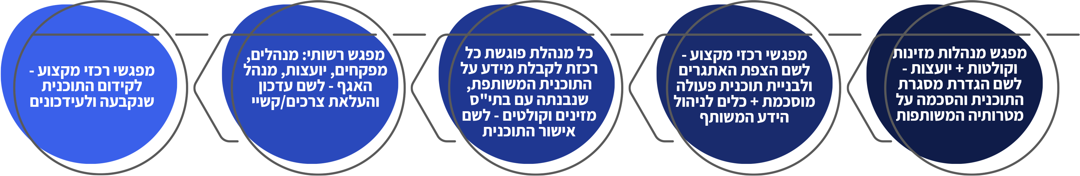
מודל 1: תת - שותפויות ליצירת רצף גילאי בשלבי המעבר
תת - שותפויות בהתאמה לצורכי הגיל והמעברים:
תת - שותפות 1-גן- א: יתואמו היעדים המשותפים והאחידים לכלל גני הילדים ובתי הספר היסודיים לשם מעבר המבטיח השתלבות מיטבית של תלמידי הגן בבית הספר.
תת - שותפות 2-יסודי-חט"ב: יתואמו היעדים המשותפים בין כלל רכזי המקצוע והיועצות בהתייחס להישגים לימודיים ובתיאום תוכניות לימוד.
תת-שותפות 3-חט"ב-תיכון: כנ"ל.

Slide 6
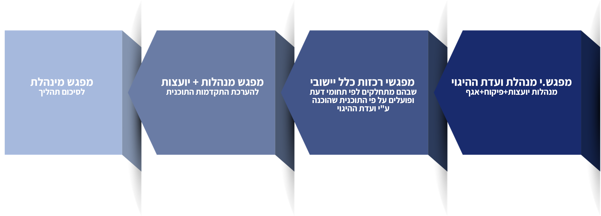
מודל 2: קידום תוכנית רצפים אחידה בעזרת רכזי המקצוע

Slide 7




הצעה לתכני המפגשים של רכזי מקצוע
פריסת תוכניות הלימודים בכל אחד מתחומי הדעת
הגדרת המצופה מבוגר (גן, ו', ט', י"ב)
חשיפה לדרכי הוראה - למידה בכל אחד מן התחומים
חשיבה לגבי דרכי העברת מידע ליסודי, לחט"ב, לתיכון בסוף השנה

Slide 8


דגם עבודה בתת שותפות
פתיחה של המנחה
סבב היכרות - תרגיל הקשור ללחן - כ"א מציג זיכרון ילדות מפעילות לא פורמלי, זיכרון של מעבר. חיבור רגשי לנושא .
הצגת משימת הקבוצה - דיון וחשיבה במטרה לגבש לפחות חמש המלצות וכיווני פעולה
הקשר לחזון - חשוב להדגיש את הקשר לחזון החינוכי-רשותי
מיפוי הקיים - על בסיס נתונים שכבר נאספו לקיים דיון קצר על המצב הקיים
שיח בקבוצה לגיבוש כיווני פעולה (4 שאלות)
מה עובד אלצנו טוב בתהליך הרצפים
מה לא עובד טוב ברצפים?
איך הייתי רוצה לראות את פעילות החינוכית ברצפים (כגון שילוב בין בתי הספר חינוך פורמאלי?)
לשם מה זה חשוב?

Slide 9


דגם עבודה בתת שותפות
מה הייתי רוצה להציע לקבוצה הגדולה
לרכז את ההמלצות לכיווני פעולה ולציין איזה מנגנונים דרושים לנו במטרה לבצע את התהליך
סיכום
ייצוג תובנות- הכנת הצגה למליאה, וכדומה

Slide 10






תוכנית רצפים כחלק מתוכנית העבודה השנתית
חינוך רשותי בתנועה
כיצד תוכנית חיבורים יכולה להשתלב/לתמוך בתוכנית הרצפים?
מה תקדם תוכנית הרצפים במטרות השנתיות בתוכנית העבודה?
מה מה יהיה הביטוי של תוכנית רצפים שנרצה לגבש בנרטיב העירוני שגיבשנו?
מהלך 5:
חיבורים
מהלך 7:
תוכנית עבודה
מהלך 6:
סיפור רשותי בתנועה

Slide 11

חינוך רשותי בתנועה
בהצלחה!

